Slide 1



Bài 28 – Nấm (Tiết 1)

Slide 2
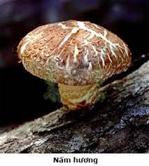
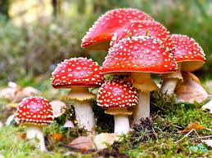
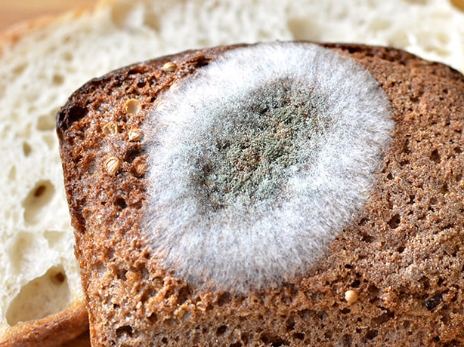
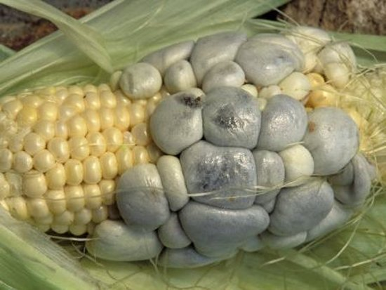
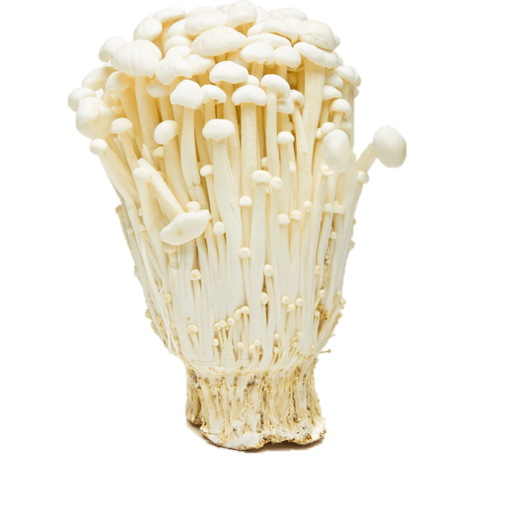
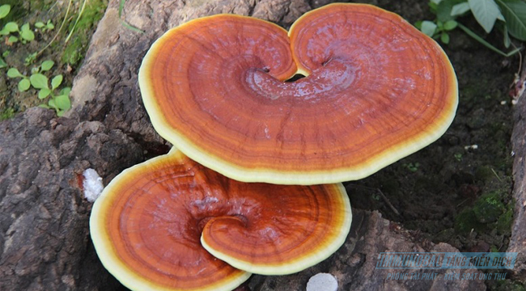
Nấm hương
Nấm độc đỏ
Mốc trắng
Nấm linh chi
Nấm than
Nấm kim châm

Slide 3
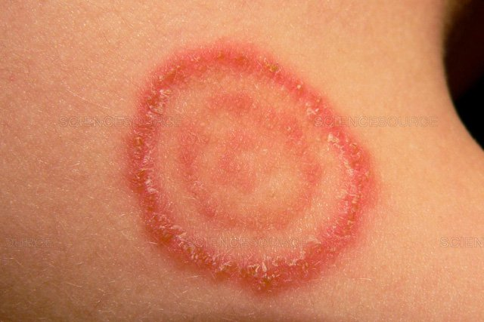
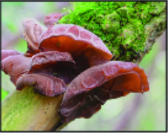
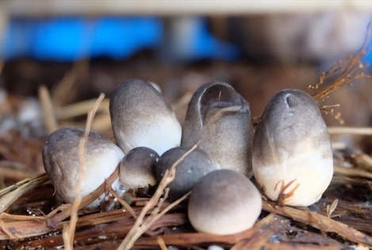
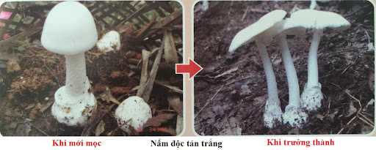
Hắc lào
Mộc nhĩ
Nấm rơm

Slide 4




Nấm làm thức ăn

Slide 5

Nấm hương
Mộc nhĩ
Nấm rơm
Nấm than
Nấm kim châm

Slide 6
Nấm làm thuốc

Slide 7
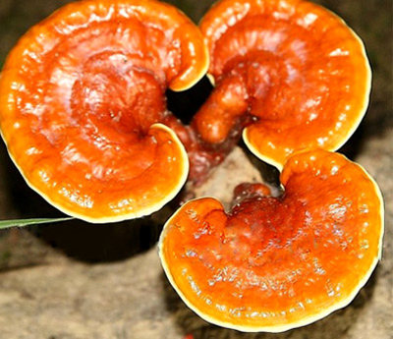
Nấm linh chi

Slide 8



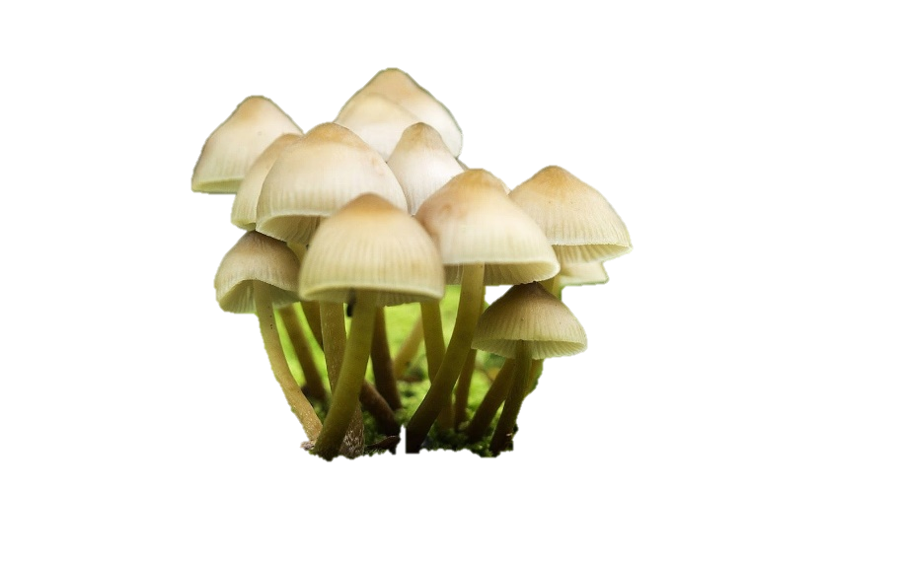
Thực hành quan sát một số loại nấm

Slide 9



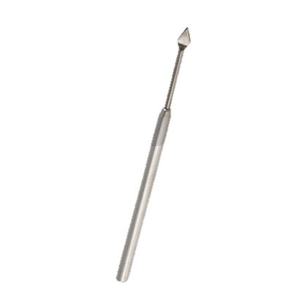

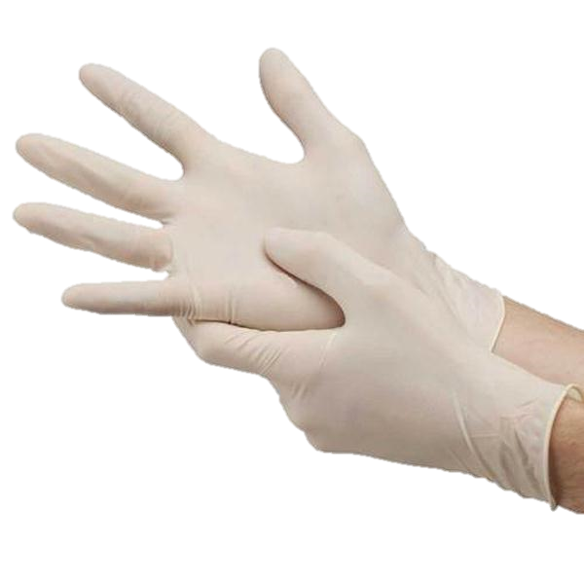


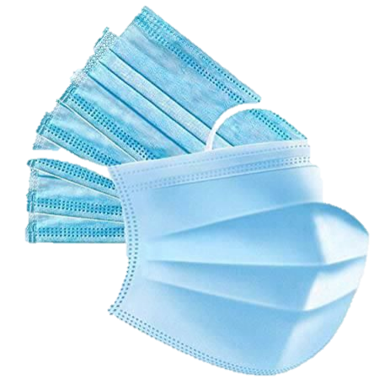
Dụng cụ
Kính lúp cầm tay
Kim mũi nhọn
Đĩa kính đồng hồ
Khẩu trang
Panh
Găng tay

Slide 10

Mẫu vật
Mốc trắng
Mộc nhĩ
Nấm kim châm

Slide 11



Nhiệm vụ
Quan sát một số nấm lớn bằng mắt thường và giới thiệu về đặc điểm của chúng
Quan sát nấm mốc có kích thước nhỏ bằng kính lúp
Vẽ sợi nấm mốc và 1 số loại nấm lớn mà em quan sát được

Slide 12
Cách tiến hành
Quan sát một số nấm lớn bằng mắt thường và giới thiệu về đặc điểm của chúng?
Mộc nhĩ
Nấm kim châm

Slide 13
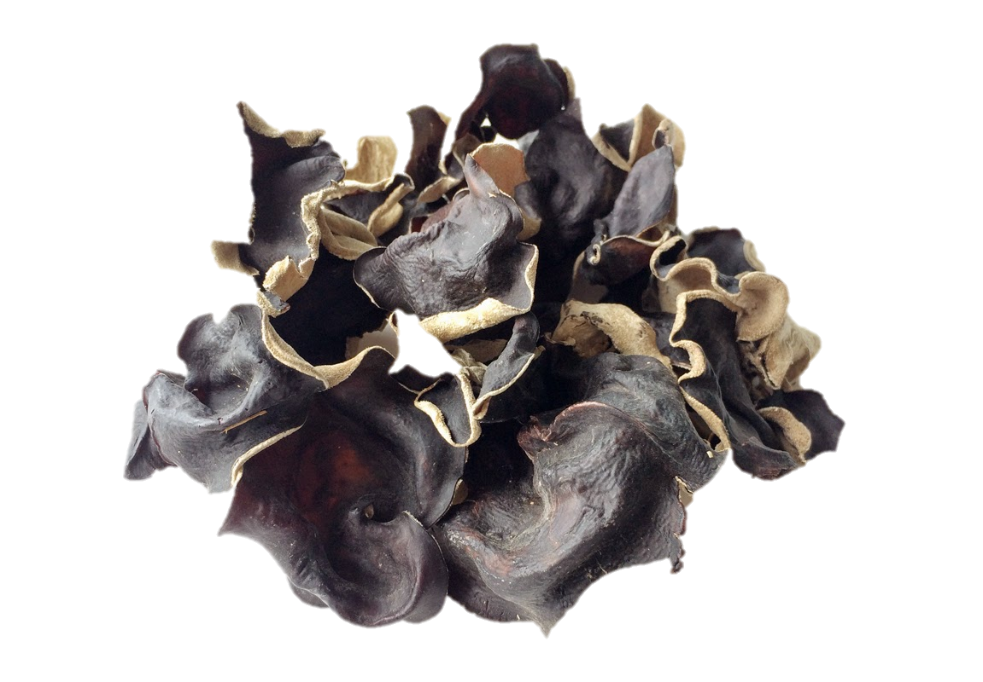
Hình cái tai hoặc hình chiếc lá, 1 mặt nhẵn, phủ lông nâu. Mặt con lại phủ phấn trắng do bào tử phóng ra khi trưởng thành
Gốc có nhiều nếp gấp mày xám đỏ hoặc tím.
Mộc nhĩ
Chỉ sử dụng mộc nhĩ khô khi chế biến làm thức ăn tránh bị phù nề, ngộ độc, hoại tử da…

Slide 14

Nấm có màu trắng hoặc vàng nhạt, mọc thành cụm đều nhau.
Cuống nấm dài, thon như cây kim. Thân trên có màu trắng, thân dưới có màu nâu nhạt.
Mũ nấm tròn, nhỏ khi còn non, có dạng hình ô khi đã phát triển
Hình dáng bên ngoài giống giá đỗ nhưng có kích thước lớn hơn
Nấm kim châm

Slide 15
Cách tiến hành
Quan sát nấm mốc có kích thước nhỏ bằng kính lúp
Mốc trắng

Slide 16

Muốn quan sát được những nấm có kích thước nhỏ bằng kính lúp em cần thực hiện như thế nào?

Slide 17


Dùng kim mũi nhọn lấy một phần nấm mốc ra đĩa đồng hồ
Dàn mỏng nấm mốc, dung kính lúp cầm tay quan sát sợi nấm mốc

Slide 18
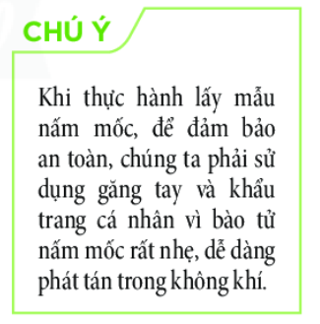

Slide 19
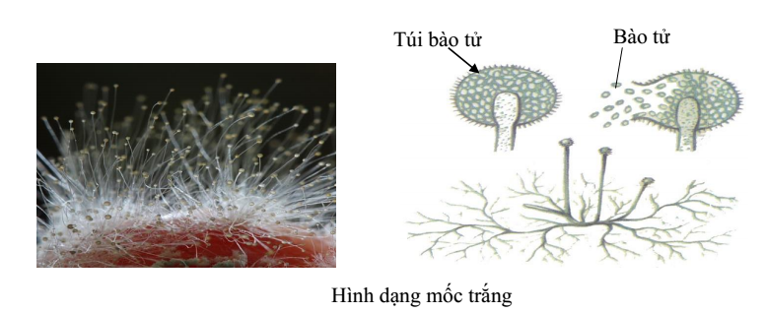

Slide 20
Cách tiến hành
Mộc nhĩ
Nấm kim châm
Vẽ sợi nấm mốc và 1 số loại nấm lớn mà em quan sát được
Mốc trắng

Slide 21



Các bước làm bộ sưu tập nấm

Slide 22
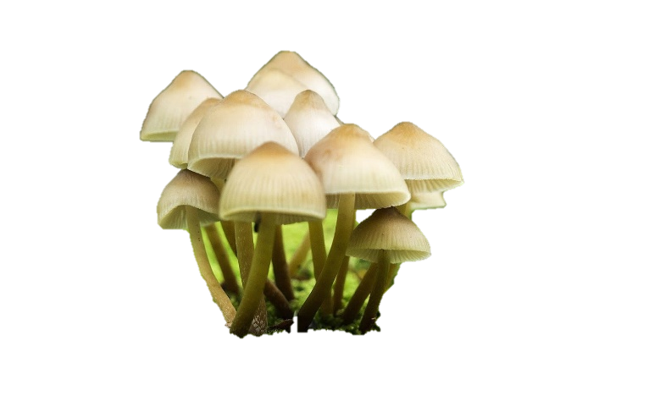
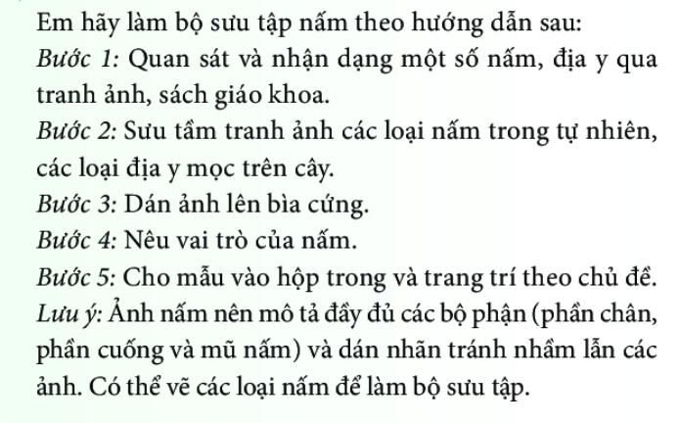

Slide 23
Dặn dò
- Hoàn thành bộ sưu tập Nấm
- Chuẩn bị bài Nấm Tiết 2
+ Kẻ bảng SGK/144vào vở
+ Các nhóm chuẩn bị mẫu vật: nấm mốc, mộc nhĩ, nấm sò, nấm hương….

